Slide 1

МБДОУ д/с №5 «Родничок» комбинированного вида с. Сарыг-Сеп Каа-Хемского района Республика Тыва
Дистанционное обучение
IV неделя (27-31 мая 2024г.)
II младшая группа
длительность занятия 15 минут
Физическая культура
Подготовил:
руководитель по физическому воспитанию
Серен Рада Ооржаковна

Slide 2
Уважаемые родители!
Во время деятельности с ребёнком сделайте, пожалуйста, фотографии.
Отправить фотографии можно в группу или лично вашему воспитателю.

Slide 3
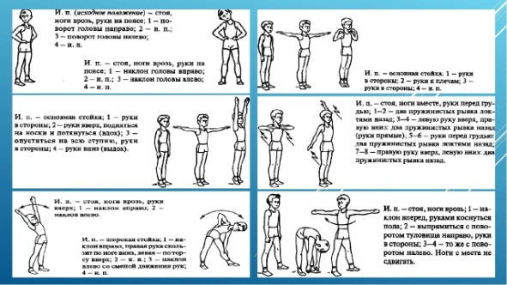
1.И.п. – стоя, ноги на ширине. Наклоны головой вправо и влево.
2. И.п. – стоя, ноги врозь.
Поворот головы вправо и влево
1. И.п. –стоя, руки в стороны, руки к плечам, руки в стороны

Slide 4
1.И.п. – стоя, ноги врозь. Наклоны вперёд, коснуться руками пола.
2. – выпрямиться с поворотом туловища на право, руки в стороны.
3. То же с поворотом на лево. Ноги с места не сдвигать.
1. И.п. –стоя, руки в стороны, руки к плечам, руки в стороны

Slide 5
1.И.п. – ноги на ширине. Наклоны вправо, правая рука скользит правой ноге вниз, левая рука по торсу вверх.
2. И.п. – наклоны влево со сменой движения рук
1. И.п. – стоя, ноги врозь.
Наклоны вправо и влево

Slide 6
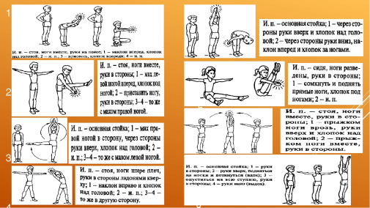
1.И.п. – стоя, ноги на ширине плеч, руки в стороны ладонями вверх.
2. И.п. - наклон вправо и хлопок над головой.
2. И.п. – наклон влево и хлопок над головой
1. И.п. – стоя ноги вместе, руки в стороны.
2. И.п. –опустится на ступню, руки в стороны и опустить руки вниз (выдох).

Slide 7
Спасибо за внимание!

